Slide 1
Wine Quality Classification
João Victor dos Santos Peres
Jessica
William
Fernanda

Slide 2
Topicos de discussão
Declarassão do problema
Descrição do Dataset
Exploratory Data Analysis (EDA)
Tratamento de dados
Modelos Escolhidos
Desenvolvimento de modelos
Avaliação dos modelos
Rastreamento dos Testes
Ferramentas e tecnologias

Slide 3
Declaração do problema
O objetivo deste projeto é utilizar características químicas dos vinhos para prever sua qualidade. O principal desafio está no desbalanceamento das classes, com predominância de vinhos de qualidade intermediária e poucas amostras de vinhos de alta ou baixa qualidade. Além disso, o conjunto de dados possui um número limitado de registros, exigindo uma análise cuidadosa e a escolha de modelos adequados para obter boas previsões.

Slide 4
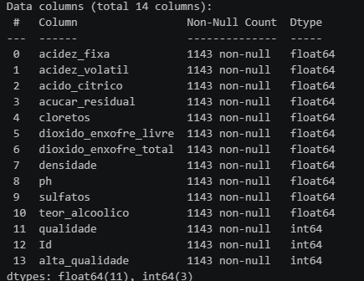
Dataset Utiliado
Data Source

Slide 5
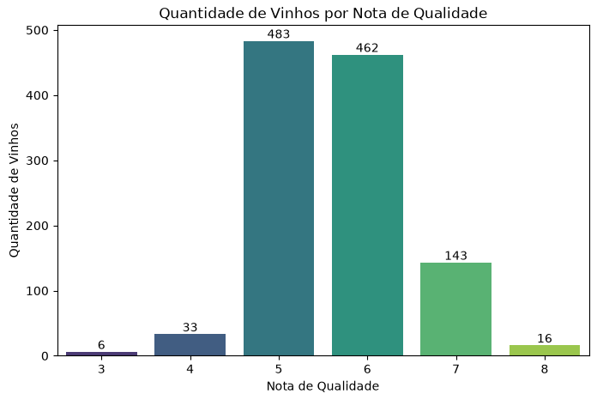
O gráfico de contagem de todo o conjunto de dados com base na qualidade do vinho é mostrado ao lado.

Slide 6
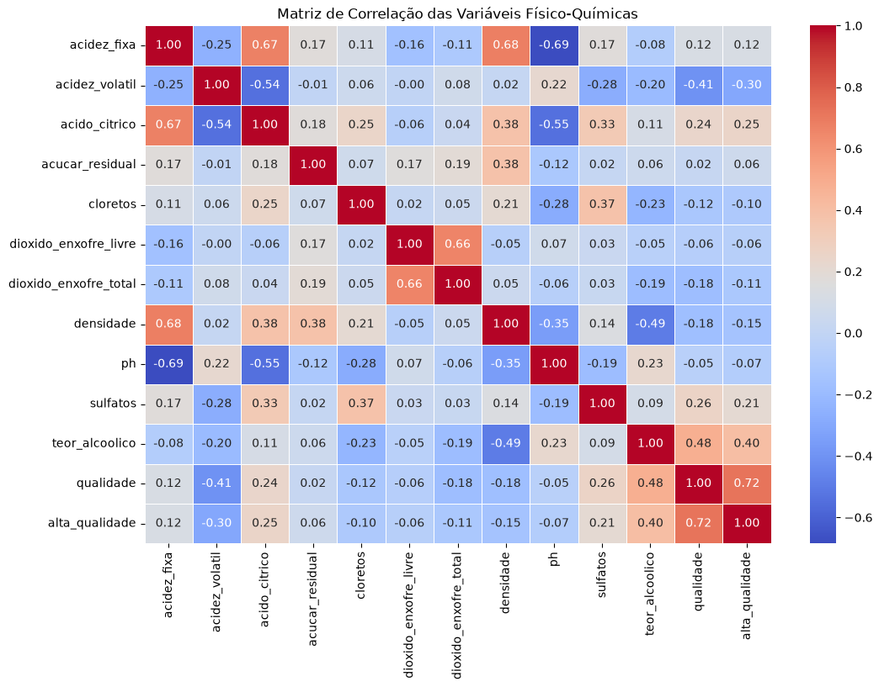
Matrix de Correlação

Slide 7
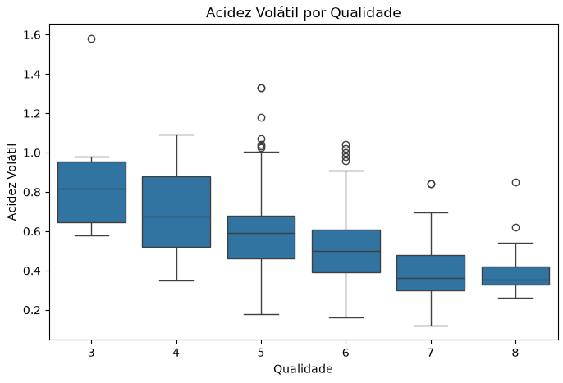
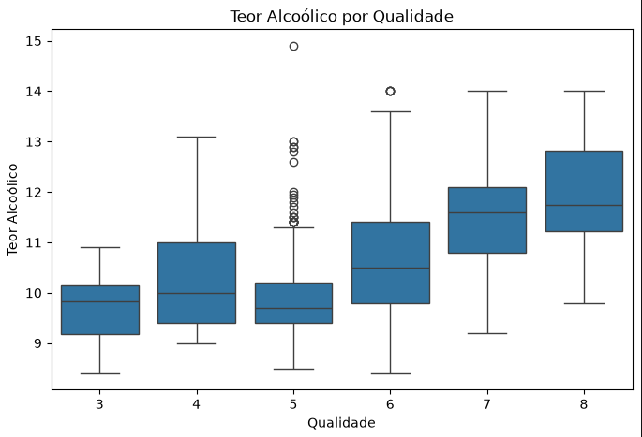
Distribuição das características com maior correlação com o alvo, visualizada em relação à ‘qualidade’.

Slide 8
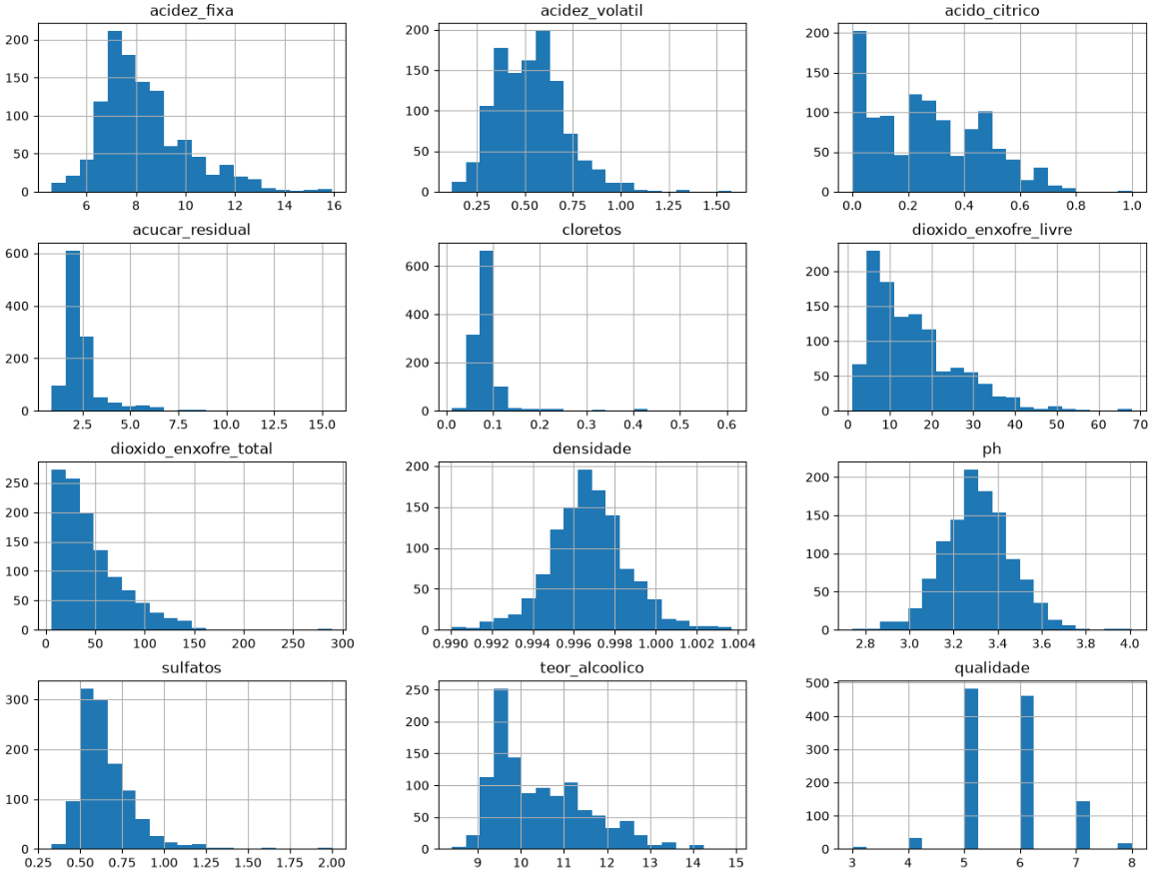

Slide 9
